Slide 1
Syntaxe du JavaScript et Interactions “HTML/CSS-JS”
Présentation par Tommy Gagnon Joyal

Slide 2
Table of contents
01
02
03
04
05
06
Rappel sur la syntaxe
Les Objets Javascript (Mise en bouche)
Kahoot! Et petit rappel du dernier cours
Qu’est-ce qu’un objet en JavaScript ?
Carré de sable du navigateur
Les événements du navigateur
Comment écrire du code JS et le lier au HTML/CSS
Souris, fenêtre, formulaires, clavier, etc.
Pause
Exercices en classe
Café 🍵🤤
…

Slide 3
01
Rappel sur la syntaxe

Slide 4
Commentaires
Rappel
Utiles pour documenter votre code JavaScript
Toute ligne débutant par // est ignorée
Sur une ligne, tout ce qui suit // est ignoré
Tout ce qui est compris entre /* and */ est ignoré (utile pour les commentaires multi-lignes)

Slide 5
Variables - Déclaration
Rappel
Le mot-clé var permet de déclarer des variables, qui vont contenir les données du programme
“Duck typing”: nul besoin de spécifier le type des variables (comme en Java, C++, C#, etc.) ⇒ similaire à Python
Une variable peut prendre une valeur de n’importe quel type!

Slide 6
Variables - Opérateurs
arithmétiques
Rappel
Assignation: = ⇒ définir la valeur d’une variable
Opérateurs arithmétiques de base: +, −, ∗, /, %, (modulo), ** (exposant)
foo += 1 ⇒ foo = foo + 1
Pré/post incrémentation: foo ++, ++foo

Slide 7
Fonctions - Imbrication
Rappel
En JavaScript, les fonctions peuvent être imbriquées (contrairement à C ou Java)
Une fonction imbriquée est une fonction définie à l’intérieur d’une autre fonction
Exemple: square peut être invoquée uniquement à l’intérieur de areaOfCircle

Slide 8
Portée des variables
Rappel
Portée globale: la variable est utilisable par tout le code JS dans le contexte de la page (C)
Portée locale: la variable est utilisable au sein de la fonction et des sous-fonctions (PI, sq)
Paramètres: même portée que la portée locale (ces derniers se comportent comme des variables de portée locale) (radius, x)

Slide 9
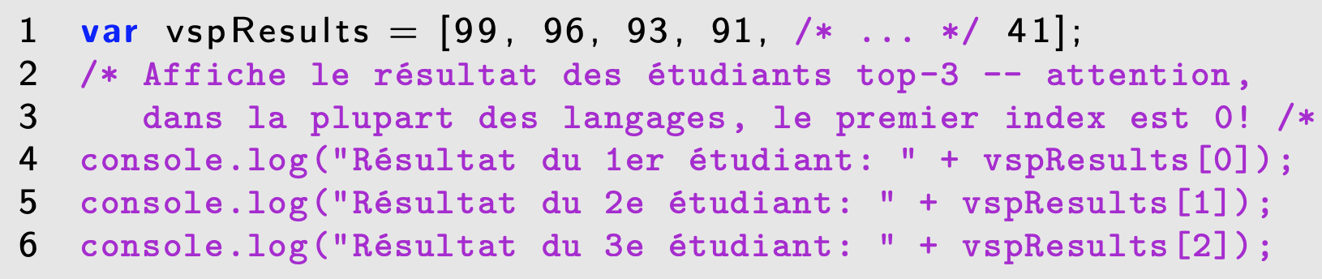
Tableaux simples
Rappel
Mécanisme flexible permettant de déclarer/définir plusieurs éléments simultanément pour palier à un manque de flexibilité des variables simple
Au moyen de tableaux:

Slide 10
Énoncés conditionnels
- Expressions booléennes et opérateurs
Rappel
Condition qui évalue à true ou false
Opérateurs génériques (attention, peuvent effectuer du casting!):
Égal: ==
Différent de: !=
Plus grand que: >
Plus grand ou égal à: >=
Plus petit que: <
Plus petit ou égal à: <=

Slide 11
Énoncés conditionnels
- Expressions booléennes et opérateurs
Rappel
Opérateurs spécifiques à JS:
Égal et du même type: ===
Différent ou d’un type différent: !==

Slide 12
Énoncés conditionnels
- Opérateurs booléens combinés
Rappel
x && y: true si x et y sont true
x || y: true si au minimum x ou y est true
!x: non x. Si x true, alors false et vise-versa
Les parenthèses sont permises.

Slide 13
Énoncés conditionnels
- Boucles
Rappel
for: typiquement répétée n fois
while: répétée tant que condition est true. Si condition est fausse initialement, aucune itération n’aura lieu.
do while: répétée tant que condition est true. Une première itération surviendra toujours, même si condition est initialement fausse.
for... in: pour itérer sur un tableau, une collection d’objets, etc. (sera vu plus tard)

Slide 14
02
Les Objets
Javascript

Slide 15
Qu’est-ce qu’un objet en JavaScript?
Ne sont pas des objets:
Conteneur de propriétés, où chaque propriété a un nom et une valeur et est modifiable
Les noms de propriétés sont des string (toute chaîne est permise), sauf la chaîne vide
Les valeurs de propriétés peuvent être de n’importe quel type, sauf undefined
Les types primitifs, tels que les string, number. Bigint, boolean, etc.
null et undefined – il s’agit de types spéciaux

Slide 16
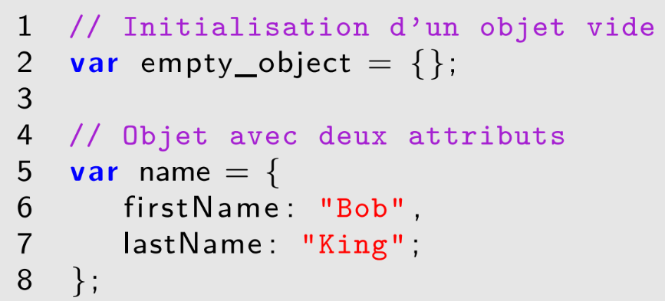
Note
Pas besoin de mettre des guillemets à firstName et lastName,
puisqu’ils sont des identificateurs JavaScript valides!

Slide 17
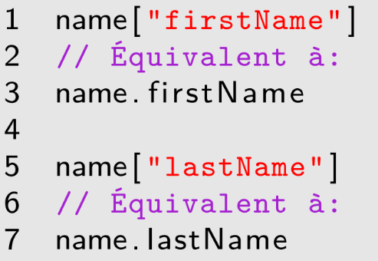
Que se produit-il si on écrit var middlename = name[ " middleName " ] ?

Slide 18
Que se produit-il si on écrit var middlename = name[ " middleName " ] ?
Retournera undefined. Si on utilise middlename par la suite, une exception de type TypeError sera lancée.

Slide 19

Que se produit-il si la propriété n’existe pas ?
En bref, les objets de comportent comme des tables de hachage en JS
En JavaScript, tous les objets sont passés par référence!
Aucune copie n’est construite sauf si explicitement demandé
ex. JSON.parse(JSON.stringify(obj))

Slide 20
Que se produit-il si la propriété n’existe pas ?
Elle sera ajoutée à l’objet avec sa valeur. (Ajout d’une clé dans un tableau associatif...)
En bref, les objets de comportent comme des tables de hachage en JS
En JavaScript, tous les objets sont passés par référence!
Aucune copie n’est construite sauf si explicitement demandé
ex. JSON.parse(JSON.stringify(obj))

Slide 21
03
Carré de sable du navigateur

Slide 22
Les navigateurs se comportent un peu comme un système
d’exploitation pour les applications web
Fournissent différents “services” tels que l’affichage (DOM, barre d’adresse, etc.) et la gestion de l’état local (biscuits, stockage local, historique)
Gèrent la gestion des événements émis par différents composants et leur ordonnancement
Permettent aux messages réseau d’être transmis et reçus en provenance du serveur

Slide 23
Les applications web ont toutefois des restrictions pour des raisons de sécurité!
Il n’est pas permis d’écrire dans le système de fichiers de l’hôte (il faut utiliser des biscuits ou le stockage local)
Il n’est pas permis d’écrire dans les parties du DOM qui appartiennent à d’autres domaines (Same Origin Policy – SOP)
Il n’est pas permis de lire les biscuits appartenant à d’autres domaines (SOP)
Les applications web peuvent uniquement communiquer au sein de leur domaine

Slide 24
Opérations asynchrones: modèle classique (threads)
Dans les langages classiques (C++, Java, C#, etc.), les opérations asynchrones (ex., lecture ou écriture, requêtes HTTP, sockets, etc.) sont bloqueantes (elle figent l’exécution du thread jusqu’à complétion ou jusqu’à ce qu’une erreur survienne)
Le thread principal gère habituellement l’interface utilisateur (s’il y a lieu)
Les opérations asynchrones sont effectuées sur un thread secondaire qui reste bloqué
Lorsqu’un thread dépend du résulat d’une opération bloquante dans un autre thread (ex., l’interface affiche le résultat d’une requête HTTP), il faut recourir à différents mécanismes de synchronisation

Slide 25
Opérations asynchrones: modèle classique (threads)
Avantages:
Parallélisation de l’exécution (si bien codé)
Amélioration de la fluidité de l’interface
Modèle bien connu et implanté dans plusieurs langages et standards (ex. POSIX)
Inconvénients:
Complexifie le raisonnement de l’exécution du code
La synchronisation peut être difficile
Difficile de garantir la synchronisation et la protection adéquate des données (les données peuvent être partagées entre les threads)
“Race condition” (le comportement du système dépend de l’ordre d’exécution) et “deadlock”

Slide 26
JavaScript: un seul thread !
L’exécution du code JavaScript s’effectue sur un seul thread
Tout code qui ne termine pas son exécution dans un délai raisonnable va bloquer:
Les événements (dans le navigateur) ⇒ l'interactivité de la page
Les retours d’appels AJAX
Les timers
Les opérations d’entrée-sortie (surtout sur Node.JS)
JavaScript ne permet pas de démarrer de threads secondaires!

Slide 27
Modèle d’exécution
Maintenant :
Bloque le “thread” jusqu’à la fin de l’exécution
Le code devrait terminer dans un délai raisonnable
Plus tard :
Exécution d’appels de fonctions (callbacks) placés en file D’événements
Ex: timers, événements, AJAX (navigateur – front-end)
Ex: requêtes client, DB, fichiers (Node.JS – back-end)

Slide 28
04
Les événements du navigateur

Slide 29
Les fonctions de Rappel (Callback)
Fonction qui sera invoquée lorsqu’un événement quelconque aura terminé (succès ou échec)
Les événements (dans le navigateur) ⇒ l'interactivité de la page
Les retours d’appels AJAX
Les timers
Les opérations d’entrée-sortie (surtout sur Node.JS)

Slide 30
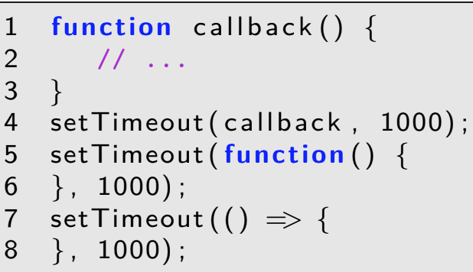
Exemple de Callback
via un setTimeout()

